Slide 1
Proyecto Final Diplomado IA
Conditional Generative Adversarial Nets
Presenta: Gustavo Alfredo Flores Pérez

Slide 2
Antecedentes
Godfellow et al. Introducen las GAN en 2014 (Generative Adversarial Nets, por sus siglas en inglés)
A finales de ese año M. Mirza y S. Osindero introducen una versión condicional de las GAN’s, donde demuestran que su modelo podía generar dígitos MNIST condicionados por clase.

Slide 3
Pero, minst es muy sencillo
Según algunos investigadores MNIST debería ser reemplazado.
Las redes convolucionales pueden alcanzar el 99,7 % en MNIST. Los algoritmos clásicos de machine learning también pueden alcanzar el 97 % fácilmente.
MNIST se usa demasiado. El mismo Ian Goodfellow, instó a abandonar MNIST. Ya que MNIST no puede representar tareas de Visión por Computadora modernas, como también señaló François Chollet, autor de Keras y escritor del libro que vimos en el diplomado.

Slide 4
Funcionamiento básico
Un GAN estándar [1] enfrenta a dos redes:
Generador G(z) que transforma ruido z→imagen.
Discriminador D(x) que estima si x es real o generado.
En una GAN condicional [2] añadimos una condición y (la etiqueta de clase) a ambos:
G(z, y)→imagen condicionada a y.
D(x, y)→probabilidad de real vs fake dado que la imagen “x” debería corresponder a la clase y.
De esta forma G aprende a Generar y D aprende a discriminar
[1] Goodfellow, I. J., Pouget-Abadie, J., Mirza, M., Xu, B., Warde-Farley, D., Ozair, S., ... & Bengio, Y. (2014). Generative adversarial nets. A
[2] M. Mirza y S. Osindero, «Conditional Generative Adversarial Nets», 2014, arXiv. doi: 10.48550/ARXIV.1411.1784.

Slide 5
Objetivos
Mejorar la calidad de las imagenes generadas para dataset de entrenamiento
Optimizar el modelo para mejorar la calidad y fluidez del entrenamiento

Slide 6
Modificaciones al proyecto original
Del código original reducimos la preprecisión mixta para acelerar el entrenamiento sin perder precisión real
from tensorflow.keras.mixed_precision import set_global_policy
set_global_policy("mixed_float16")

Slide 7
Modificaciones al proyecto original
Cuando el modelo termina de entrenar con un batch, el siguiente batch ya está disponible, lo que reduce el tiempo de espera y acelera el entrenamiento.
dataset = dataset.prefetch(tf.data.AUTOTUNE)

Slide 8
Modificación de tipo de variable
Se modifico el tipo de variable a float 32 y se normalizo nuevamente
all_digits = all_digits.astype('float32') / 127.5 - 1.0 # [-1, 1]
all_digits = np.expand_dims(all_digits, axis=-1) # (60000, 28, 28, 1)

Slide 9
Etapas de funcionamiento del algoritmo
Preprocesado
Escalas píxeles a [–1, 1].
One-hot de etiquetas.
Generador
Entrada: [z, one_hot(y)].
Produce imagen 28×28×1 con tanh.
Discriminador
Entrada: imagen + etiqueta “tileada” → tensor 28×28×(1+10).
Produce un único logit real/fake.
Pérdidas
D: maximizar D(real) + (1–D(fake)).
G: engañar a D, minimizar D(fake).
Entrenamiento
Un paso de D con imágenes reales+falsas.
Un paso de G para mejorar las muestras falsas.

Slide 10
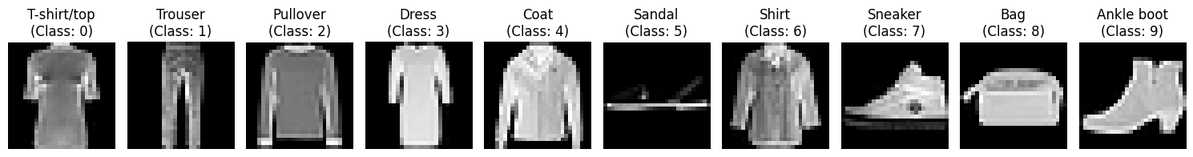
Resultados
Dataset Original

Slide 11
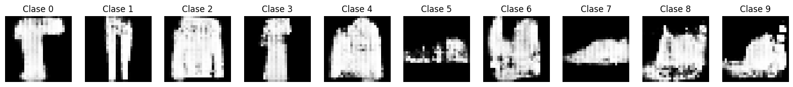
Primera prueba
Estos primeros resultados muestran el funcionamiento de lageneración de imagenes sin embargo como se observa existe exceso de ruido en las imagenes

Slide 12
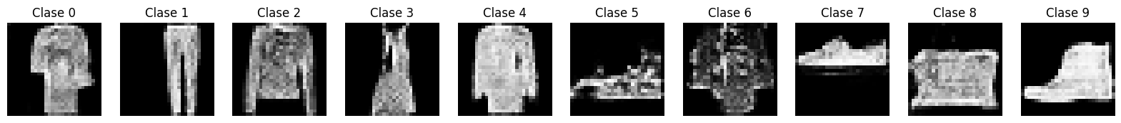
Segunda prueba
Se ajusto el vector de ruido para mejorar la forma de los objetos, en este caso ya podemos percibir mejores resultados. Sin embargo, en la clase 6 todavia no se podemos percibir que objeto es el que se esta observando.

Slide 13
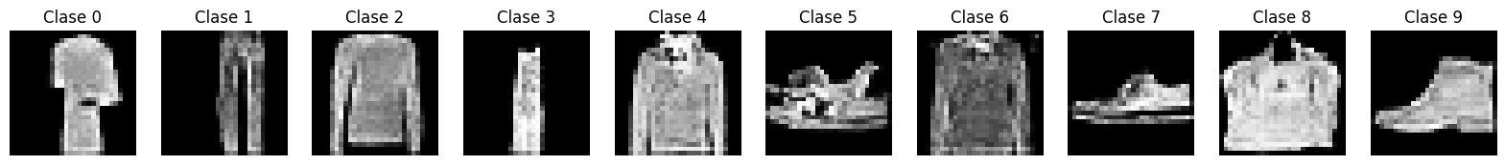
Aumento de filtros en el generador
En esta seccion aumentamos todos los filtros en la red generadora de golpe para mejorar la definicion de los objetos.

Slide 14
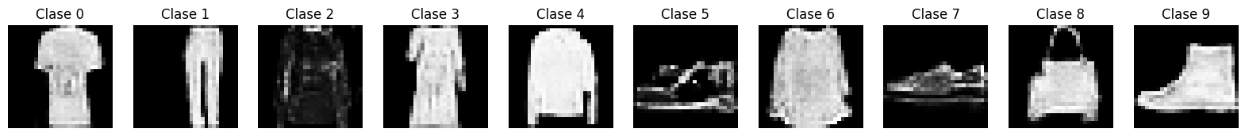
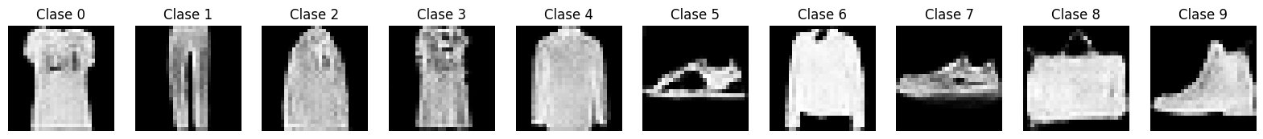
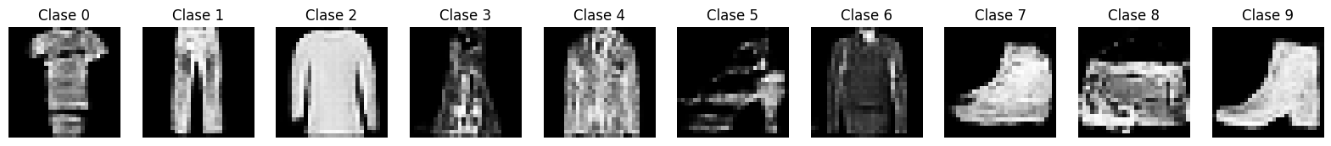
Ultimas iteraciones
Ampliación desde un filtro de menor intensidad a uno de mayor intensidad

Slide 15
Conclusiones
Comprobamos que es posible generar imagenes para el entrenamiento de modelos clasificadores de objetos.
Aunque la resolución no es la adecuada, puede ser una opcion factible completar datos de entramiento generadas sinteticamente.

Slide 16
Conclusiones
Comprobamos que es posible generar imagenes, que no eran posibles utilizando solamente el repositorio de MNIST y que se puede extender su uso a otros escenarios.

Slide 17
Trabajo a futuro
Si bien las arquitecturas son interesantes y viables para su uso seria bueno considerar.
Object Detection GAN (OD-GAN): Que genera datos artificiales para entrenar detectores de objetos
Para el caso de la segmentacion semantica utilizar, SegGAN, Pix2Pix y SPADE
Otras aplicaciones interesantes para las que puede utilizarse son las CycleGAN o StyleGAN de NVIDIA que genera rostros hiperrealistas.

